Slide 1
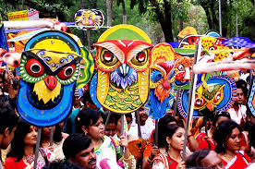
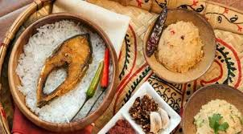
মাল্টিমিডিয়া ক্লাসে স্বাগত

Slide 2
নাজমুন্নাহার শিউলি
সহকারী শিক্ষক
মতলব জে ,বি সরকারি পাইলট উচ্চ বিদ্যালয়
মতলব (দঃ) ,চাঁদপুর
E-mail: shiuly17bd@gmail.com
শ্রেণিঃ ৯ম-১০ম বিষয়ঃবাংলা ১ম পত্র
গদ্য
সময়ঃ ৫০ মিনিট

Slide 3
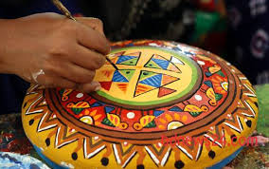
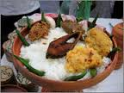
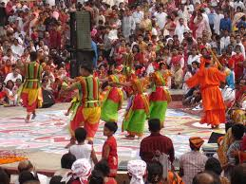
ছবিগুলো দেখ ও চিন্তা কর
আলপনা
পান্তা ইলিশ
মুখোশ
বৈশাখের অনুষ্ঠান
ছবির সাথে তোমাদের পাঠের কোন বিষয়ের মিল রয়েছে?
Notes:
শিক্ষক উপরোক্ত ভিডিও এবং প্রশ্নোত্তরের মাধ্যমে শিক্ষার্থীদের কাজ থেকে পাঠের শিরোনাম বের করে আনবেন।

Slide 4
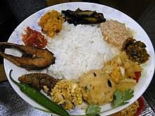
পয়লা বৈশাখ
কবীর চৌধুরী
Notes:
শিক্ষক পাঠের শিরোনামটি ব্লাক বোর্ড বা হোয়াইট বোর্ডে বড় করে লিখে রাখবেন।

Slide 5
শিখনফল
এই পাঠ শেষে শিক্ষার্থীরা ---
লেখক পরিচিতি বলতে পারবে;
নতুন শব্দের অর্থ সহ বাক্য গঠন করতে পারবে;
বাংলা নববর্ষের উৎপত্তি ও বিকাশের বিভিন্ন দিক সম্পর্কে বলতে পারবে;
সার্বজনীন উৎস হিসেবে জাতীয় জীবনে বাংলা নববর্ষের গুরুত্ব ও প্রভাব সম্পর্কে ব্যাখ্যা করতে পারবে।

Slide 6
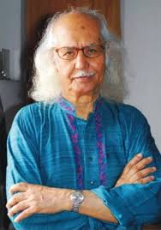
জন্মঃ
1923 সালের
৯ ফেব্রুয়ারি
লেখক পরিচিতি
মৃত্যুঃ
২০১১ সালের
১৩ ডিসেম্বর
জন্মস্থানঃ
ব্রাহ্মণবাড়িয়া
পুরষ্কারঃ
সম্মাননা পদক,
শেরে বাংলা
পুরস্কার ,বাংলা
একাডেমি
রচনাঃ
ছয় সঙ্গী, সাহিত্য কোষ,
পুশকিন,ছবি কথা সুর ,
মুক্তিযুদ্ধ চর্চা
কবীর চৌধুরী

Slide 7
একক কাজ
‘কবীর চৌধুরী’ চৌধুরী সম্পর্কে পাঁচটি বাক্য লিখ।
Notes:
শিক্ষক প্রয়োজনে একক কাজের প্রশ্ন পরিবর্তন করে নিতে পারেন।

Slide 8
আদর্শ পাঠ
Notes:
শিক্ষক নিজে আদর্শ পাঠ দিবেন এবং শিক্ষার্থীদের দ্বারা সরব পাঠ সম্পন্ন করাবেন।

Slide 9
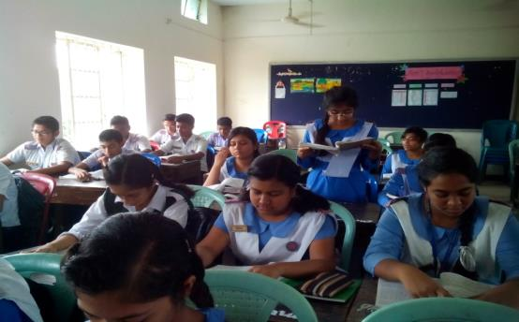
সরব পাঠ

Slide 10
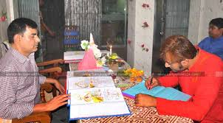
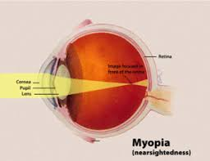
আজকের পাঠের নতুন শব্দের অর্থ জেনে নিই
হালখাতা
নতুন বছরের
হিসাব নিকাশের জন্য
নতুন খাতা খোলার
উৎসব
নওরোজ
নতুন বছরের প্রথম দিন
ক্ষীণ দৃষ্টি
সংকীর্ণ দৃষ্টি
Notes:
শিক্ষক প্রথমে শব্দ বলবেন এবং শিক্ষার্থীদের কাজে শব্দের অর্থ জানতে চাইবেন। শিক্ষার্থীরা উত্তর দিতে না পারলে শিক্ষক ছবি দেখিয়ে সাহায্য করবেন তারপরেও শব্দার্থ না বলতে পারলে অর্থ দেখাবেন।

Slide 11
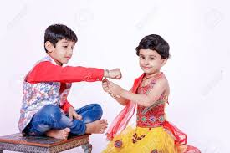
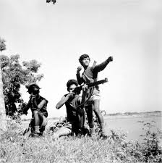
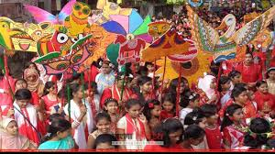
আরও কিছু নতুন শব্দের অর্থ জেনে নিই
রাখিবন্ধন
শ্রাবণ পূর্নিমায় প্রিয়
জনের হাতে মঙ্গল
কামনায় রাখি বেঁধে
দেয়া হয়
স্বাদেশিকতা
নিজের দেশের প্রতি প্রেম
সোৎসাহ
উৎসাহের সাথে
Notes:
শিক্ষক প্রথমে শব্দ বলবেন এবং শিক্ষার্থীদের কাজে শব্দের অর্থ জানতে চাইবেন। শিক্ষার্থীরা উত্তর দিতে না পারলে শিক্ষক ছবি দেখিয়ে সাহায্য করবেন তারপরেও শব্দার্থ না বলতে পারলে অর্থ দেখাবেন।

Slide 12
জোড়ায় কাজ
স্বাদেশিকতা,সোৎসাহ, নওরোজ ও হালখাতা শব্দগুলো দিয়ে একটি করে বাক্য গঠন কর।
Notes:
শিক্ষক প্রয়োজনে জোড়ায় কাজের প্রশ্ন পরিবর্তন করে নিতে পারেন।

Slide 13
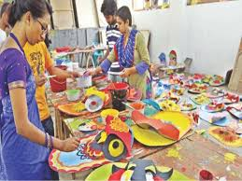
পয়লা বৈশাখ বা বাংলা নববর্ষ বাঙালির জাতীয় উৎসব। এইদিনে পরষ্পরের মধ্যে শুভেচ্ছা বিনিময়, খাওয়া-দাওয়া,গান-বাজনা,খেলাধুলা,মেলা ও প্রদশর্নী ইত্যাদি আনন্দ উৎসবে বাঙালিরা মেতে থাকে। তাঁরা সারা বছরের অন্যান্য
দিনগুলি থেকে সম্পূর্ণ স্বতন্ত্রভাবে দিনটিকে গৌরবমণ্ডিত করে রাখতে চায়।

Slide 14
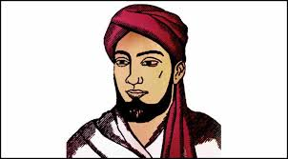
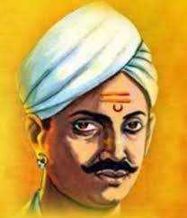
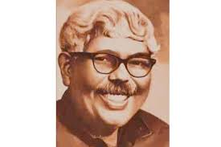
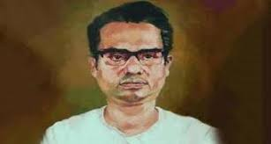
আমাদের ঐতিহ্য তো মীর মদন ও মোহন লালের, তিতুমীর , মঙ্গল পান্ডে, গোবিন্দ দেব ও মুনীর চৌধূরীর ।
মীর মদন ও মোহন লাল
তিতুমীর
মঙ্গল পান্ডে
গোবিন্দ দেব
মুনীর চৌধূরী

Slide 15
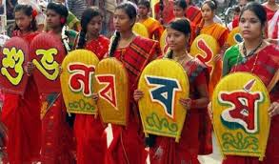
বাংলা সনের প্রথম মাসের প্রথম দিন পয়লা বৈশাখ বাঙালির নববর্ষ উৎসব। পয়লা বৈশাখ অসাম্প্রদায়িক চেতনার উৎসব, বাঙালির সর্বশ্রেষ্ঠ সাংস্কৃতিক উৎসব । বিশ্বের সব মানুষের সুখ-শান্তি-সমৃদ্ধি ও কল্যানের প্রত্যাশা নিয়ে নববর্ষ উদ্‌যাপন করা হয়।পয়লা বৈশাখে একে অন্যকে বলি ‘শুভ নববর্ষ’।

Slide 16
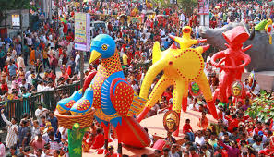
মঙ্গল শোভাযাত্রা

Slide 17
পান্তা ইলিশ

Slide 18
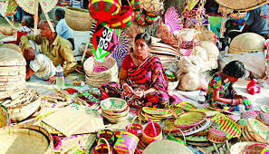
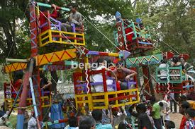
বৈশাখী মেলা
নাগর দোলা

Slide 19
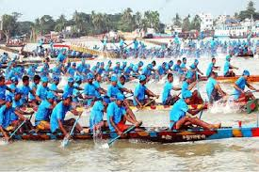
নৌকাবাইচ
হালখাতা

Slide 20
দলগত কাজ
ক-দলঃ স্বাধীন বাংলাদেশে নববর্ষের দিনটি কীভাবে উৎসবমুখর হয়ে উঠে?
খ-দলঃ হালখাতা অনুষ্ঠানটি পালন করা হয় কেন?

Slide 21
মূল্যায়ন
ঐতিহাসিক আবুল ফজল ‘নববর্ষ’কে কী বলেছেন?
বাংলা নববর্ষের প্রধান অনুষ্ঠান কোনটি?
সাম্রাজ্যবাদ কী?
‘বুর্জোয়া বিলাস’ বলতে কোন শ্রেণির মানুষের শখ বোঝায়?
বৈশাখী মেলা কেন তাৎপর্যপূর্ন?

Slide 22
এসো উত্তর মিলিয়ে দেখি
এদেশের জনগনের নওরোজ বলে উল্লেখ করেছেন।
বৈশাখী মেলা
অন্য রাষ্ট্রের ওপর কর্তৃত্ব বিস্তারমূলক রাজনৈতিক কূটকৌশল।
মধ্যবিত্ত
আপনজনদের মিলন হয় বলে

Slide 23
মূল্যায়ন
বহুনির্বাচনী প্রশ্ন
১।পয়লা বৈশাখকে লেখক কোন কারণে শ্রেষ্ঠ উৎসব বলেছেন?
(ক) ঐক্যের
(খ)সংস্কৃতির
(গ) সামাজিকতার
(ঘ) ঐতিহ্যের
২। কবীর চৌধুরীর জন্ম কত সাল?
(ক) ১৯২৩
(খ) ১৯২৪
(গ) ১৯২৫
(ঘ) ১৯২৬
Notes:
শিক্ষার্থীরা যে Option টি বেছে নিবে শিক্ষক সেই Option টিতে ক্লিক করবেন।শিক্ষক প্রয়োজনে মূল্যায়নের প্রশ্ন পরিবর্তন করে নিতে পারেন।

Slide 24
বহুনির্বাচনী প্রশ্ন
৩। ‘ধর্ম যার যার ,উৎসব সবার’ উদ্দীপকের চেতনার মূলে রয়েছে-
সাম্প্রদায়িক সম্প্রীতি
জাতীয় ঐক্য
সাম্যবাদী মনোভাব
নিচের কোনটি সঠিক ?
(ক) iও ii
(খ) ii ও iii.
(গ) i ও iii
(ঘ) i ,ii ও iii.
Notes:
শিক্ষার্থীরা যে Option টি বেছে নিবে শিক্ষক সেই Option টিতে ক্লিক করবেন। শিক্ষক প্রয়োজনে মূল্যায়নের প্রশ্ন পরিবর্তন করে নিতে পারেন ।

Slide 25
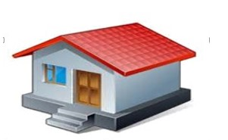
বাড়ির কাজ
সর্বজনীন উৎসব হিসেবে পয়লা বৈশাখের গুরুত্ব ও
তাৎপর্য তোমার নিজের ভাষায় দশটি বাক্যে লিখে আনবে।

Slide 26
সবাইকে ধন্যবাদ

